Slide 1

RÉORGANISATION DU SYSTÈME D'APPROVISIONNEMENT DE LA CAVE COOPÉRATIVE VINICORB
Réalisé par l’Equipe 2 :
BOULAID Meryem
LUTMAN Camille
DELOZIER Julien
DE LINT Peter
HOUESSOU Bernardin
PETIT Edward
Encadré par :
Mme Cauvin et Mr Ferrarini

Slide 2
Introduction
Etude et Modélisation
Démarche
Résultats
VINICORB
500 Adhérents / 700 parcelles / 63000 tonnes
Problématique :
Courte période de récolte : 10-20 jours
Satisfaction des exploitants
Minimiser les coûts
Unique période d’approvisionnement !
Notre objectif :
Étudier le système existant et proposer des évolutions dans le but d’optimiser le processus d’approvisionnement

Slide 3
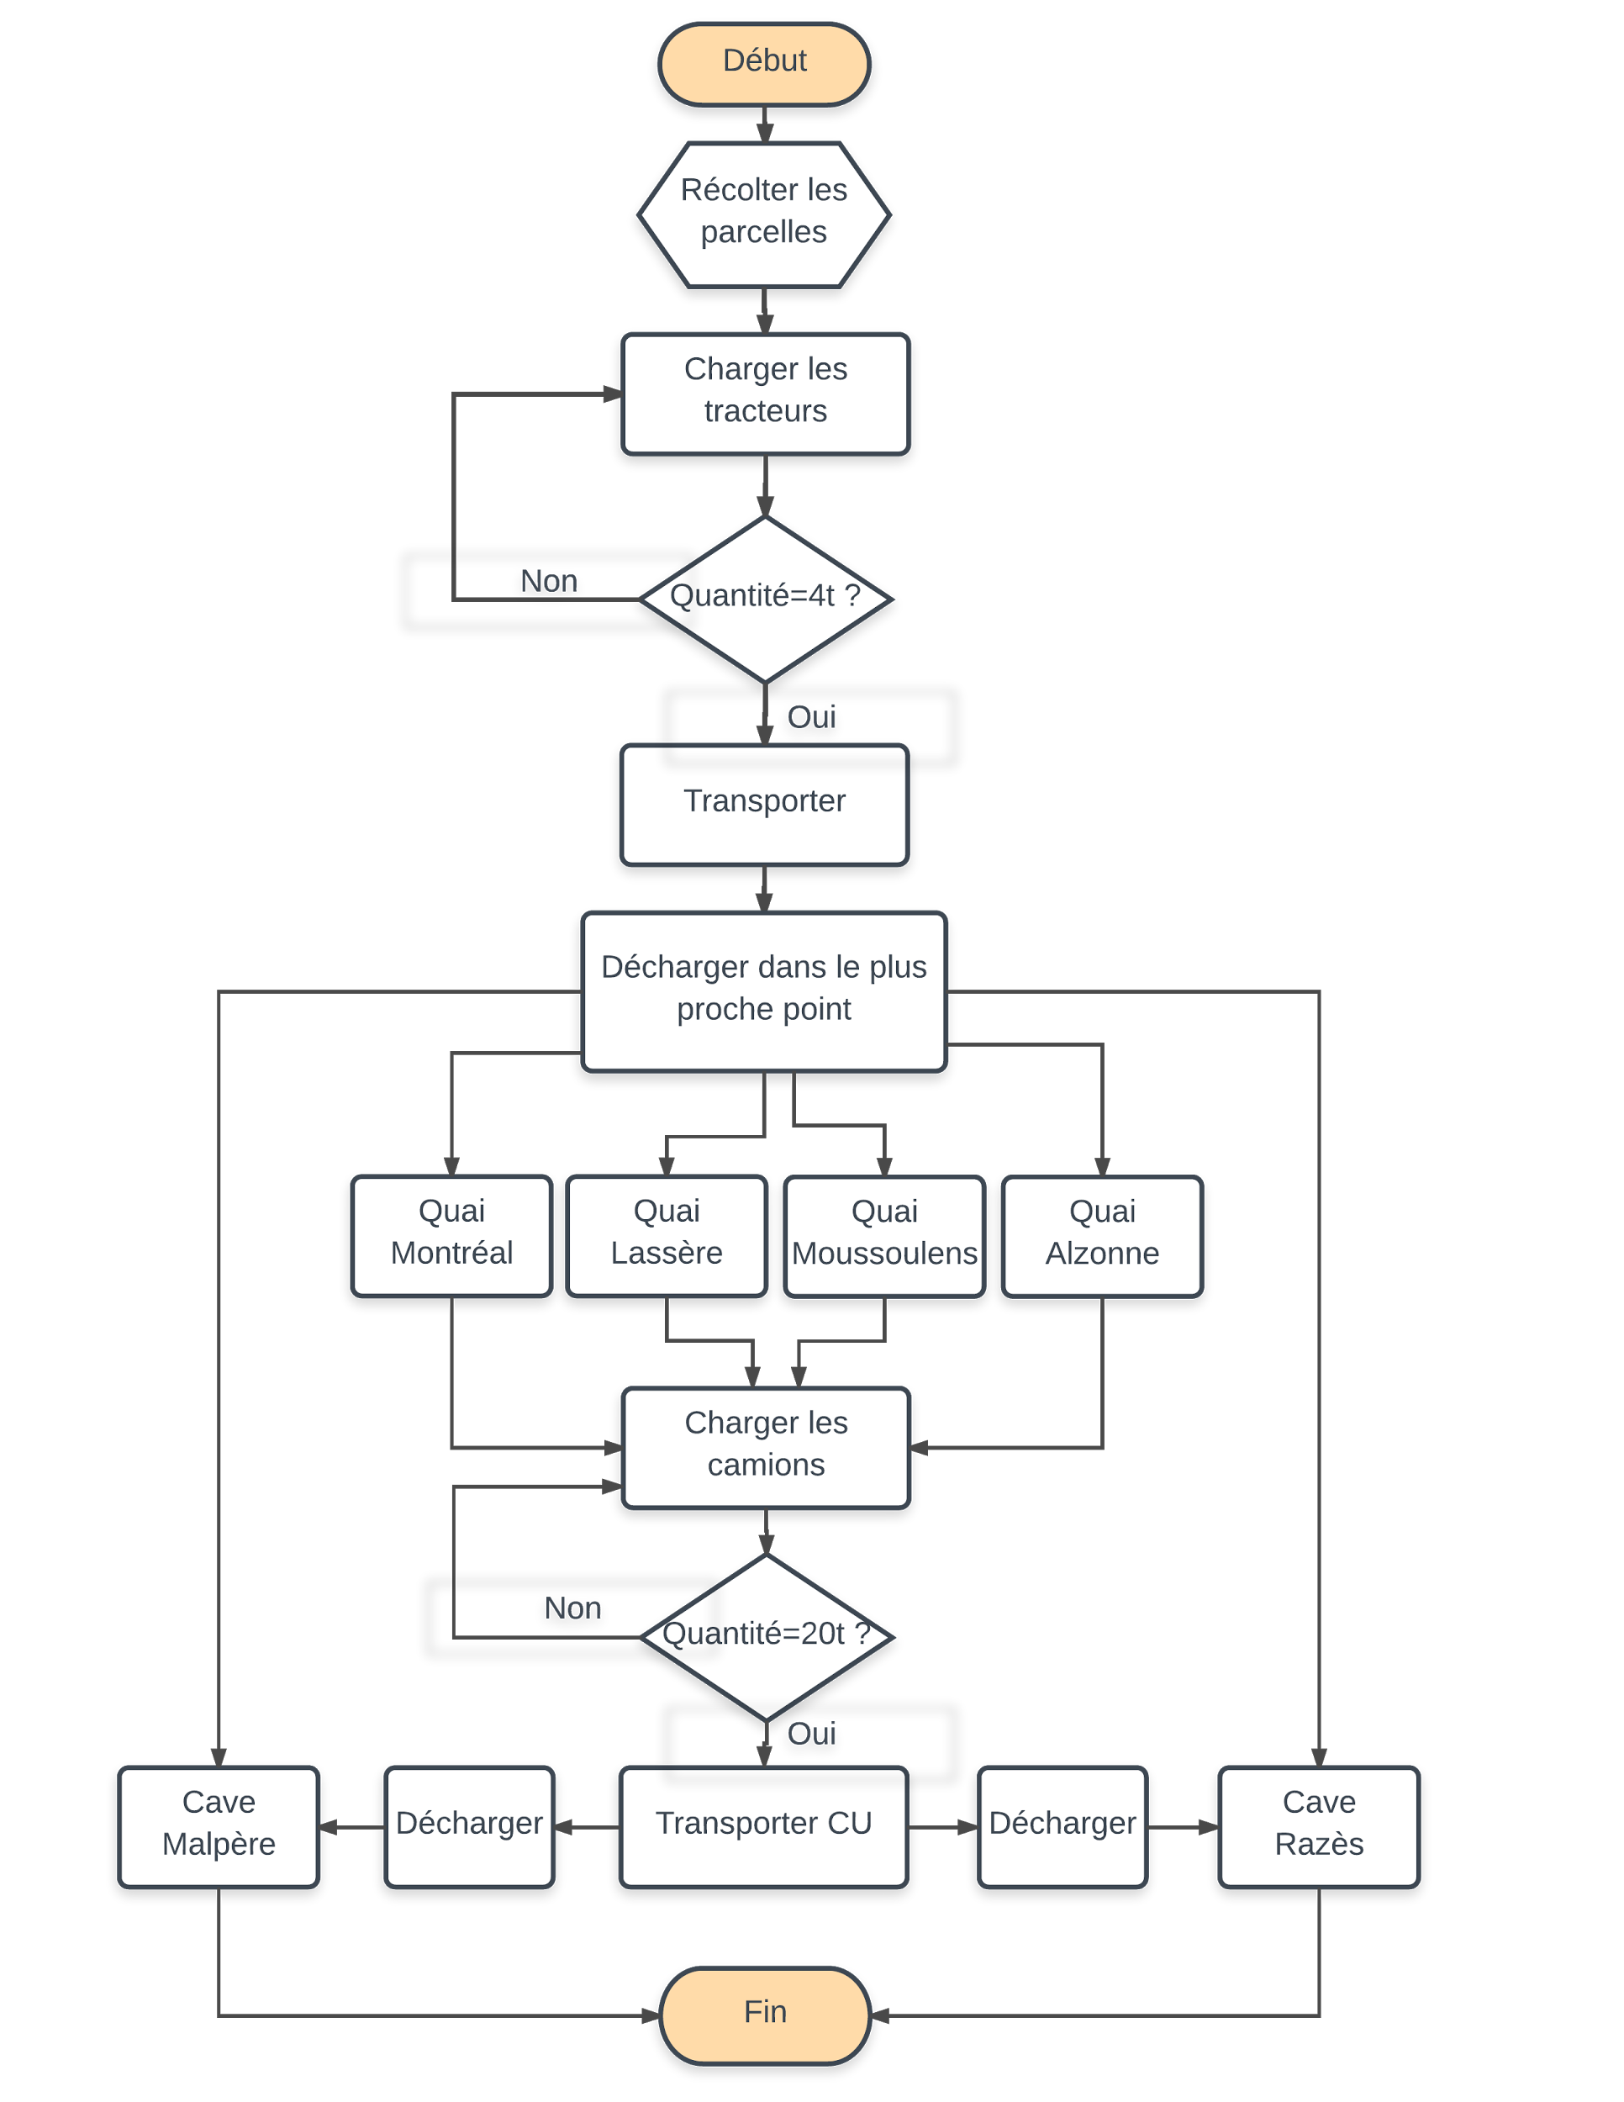
Introduction
Etude et Modélisation
Démarche
Résultats
Logigramme du processus d’approvisionnement initial

Slide 4
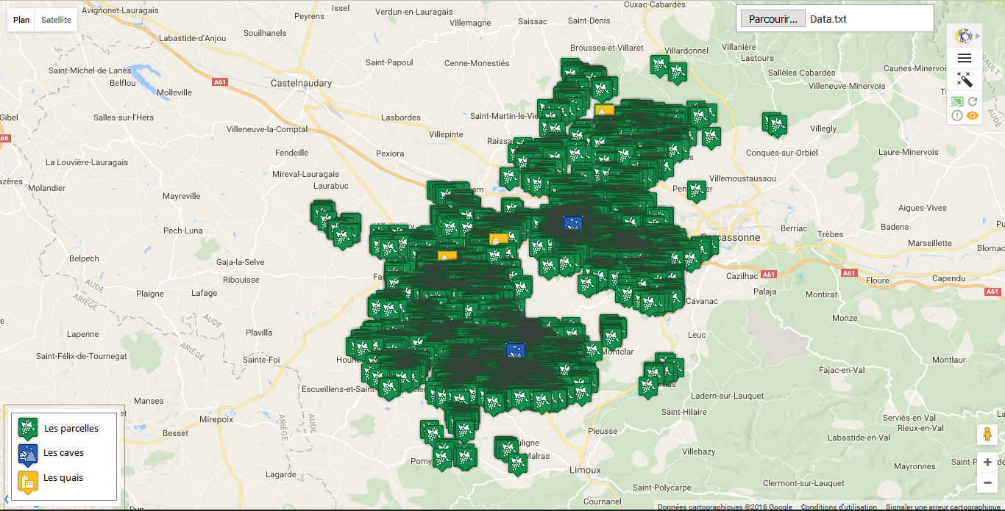
Introduction
Etude et Modélisation
Démarche
Résultats
Modèle géographique :

Slide 5
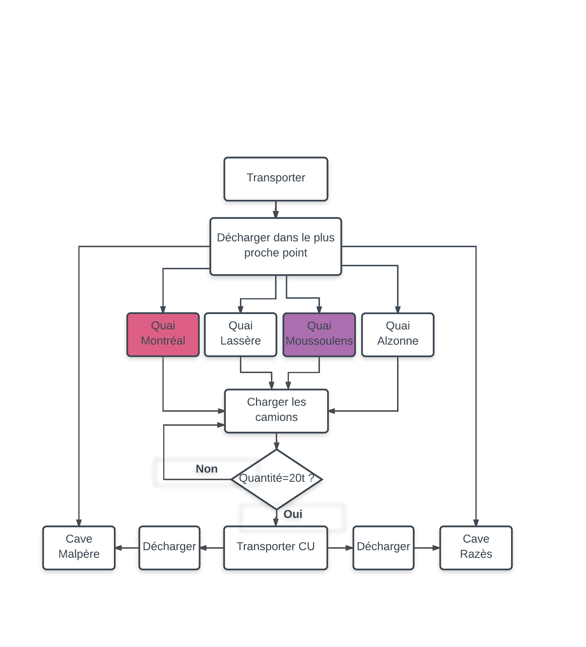
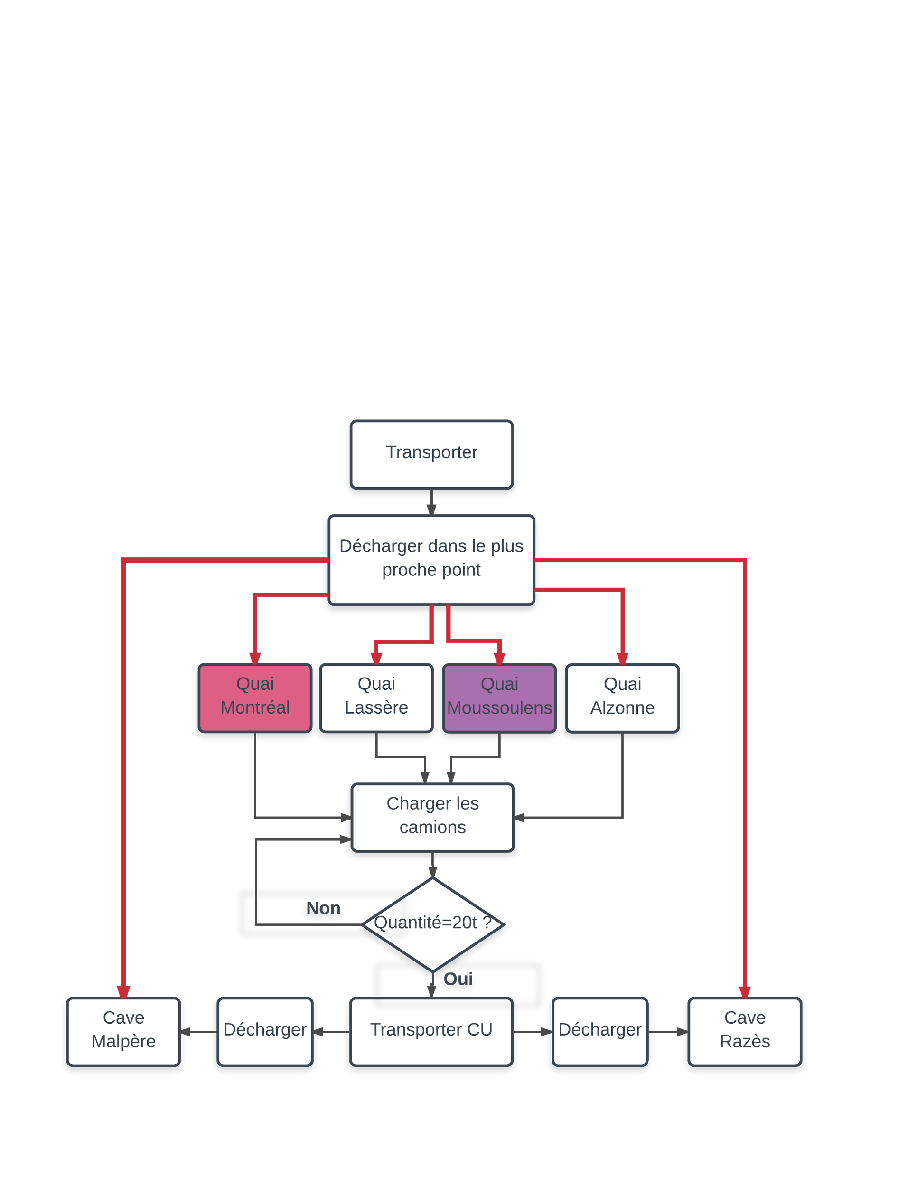
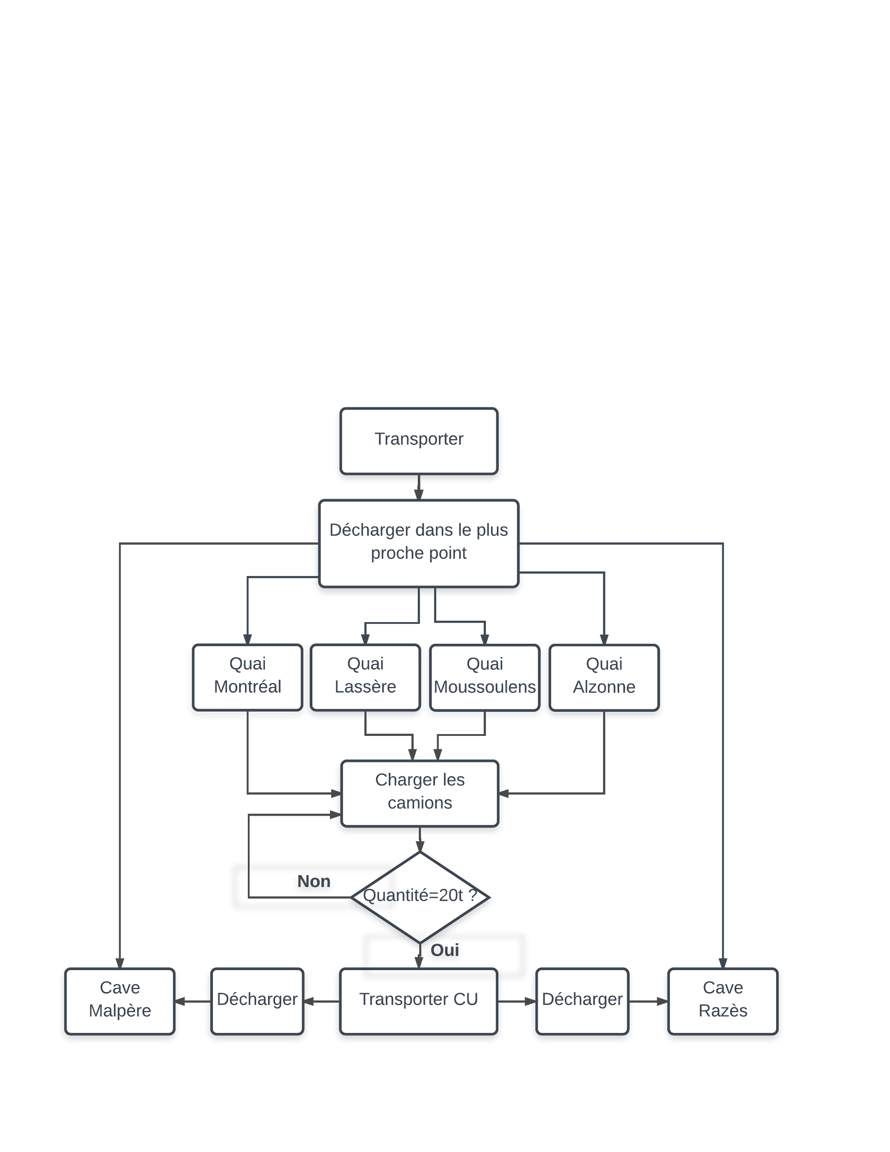
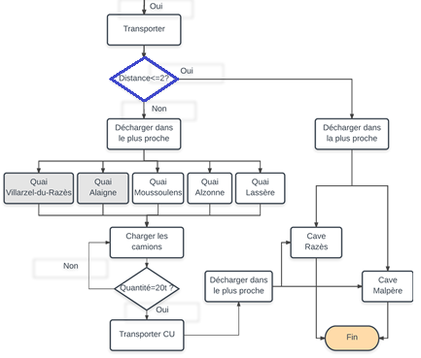
Introduction
Etude et Modélisation
Démarche
Résultats

Slide 6
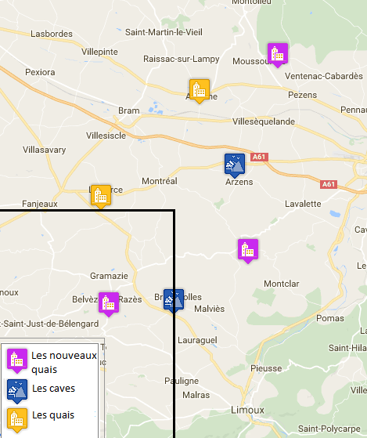
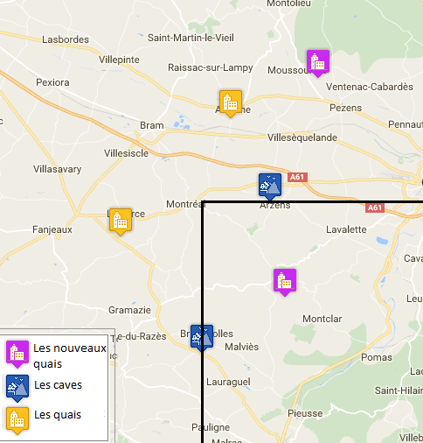
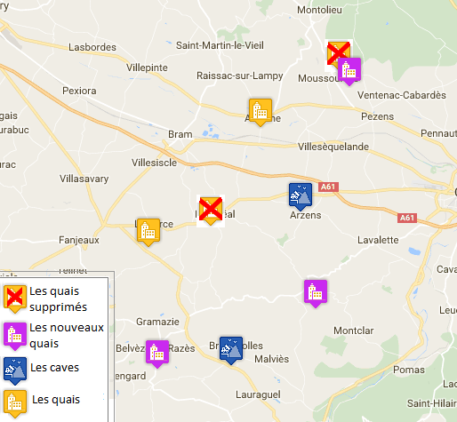
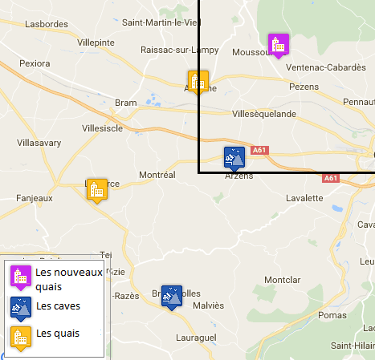
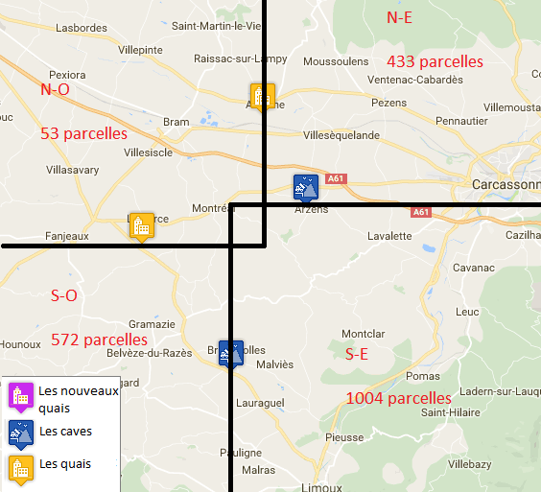
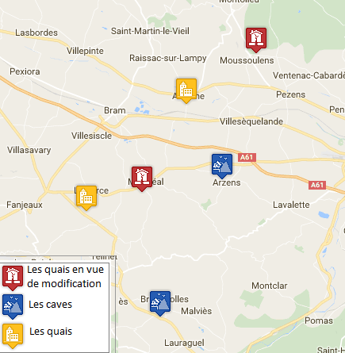
Introduction
Etude et Modélisation
Démarche
Résultats

Slide 7
Introduction
Etude et Modélisation
Démarche
Résultats
INDICATEURS & SOLUTIONS
Nos Indicateurs :
Le nombre de camions
La distance parcourue par les camions
L’émission de C02
Le coût du transport
Nos Propositions de solutions:
une 1ère solution : déplacement du quai de Moussoulens.
une 2ème solution : ajout d’un quai à la solution 1,
et une 3ème solution : ajout d’un autre quai à la solution 2.

Slide 8
Introduction
Etude et Modélisation
Démarche
Résultats
SOLUTION 1: Déplacement du quai de Moussoulens
3 quais :
Impact sur les indicateurs :
Alzonne (15.35%)
SOLUTION 1
42.1% adhérents >10 km
Lassère (62.48%)
29 camions / 8 580.02 km
42 042,098 kg de CO2
Q NE - Nouveau
(Moussoulens)
(22.17%)
127 000 € de frais Transport
Frais totaux (transport+manutention(1850 €) = 128 850 €

Slide 9
Introduction
Etude et Modélisation
Démarche
Résultats
SOLUTION 2: Ajout d’un quai à la solution 1
4 quais :
Impact sur les indicateurs :
Alzonne (10.89%)
SOLUTION 2
42.1% adhérents >10 km
Lassère (43.42%)
31 camions/ 8640 km
Q NE - Nouveau
(Moussoulens)
(13.56%)
42 339,98 kg de CO2
136 600 € de frais Transport
Q SE - Alaigne (32.12%)
Frais totaux = 138 450 €

Slide 10
Résultats
Introduction
Etude et Modélisation
Démarche
Résultats
SOLUTION 3 : Ajout du quai de Alaigne
5 quais :
Impact sur les indicateurs :
Alzonne (10.8%)
Solution 3
3.4% parcelles >10km
Lassère (21.4%)
32 camions/ 7 965.11km
Moussoulens (13.6%)
Villarzel-du-Razès (24.8%)
39 029 kg de CO2
139 970 € de Transport
Alaigne (29.2%)
Frais totaux = 141 820 €

Slide 11
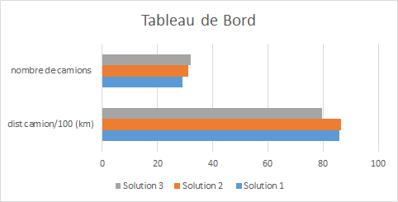
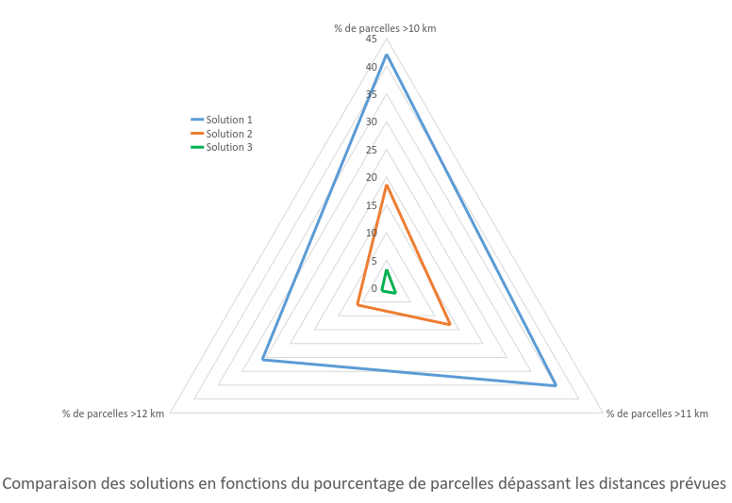
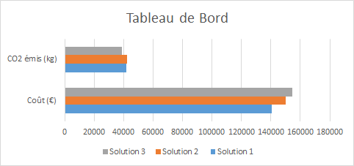
Introduction
Etude et Modélisation
Démarche
Résultats
Tableau de Bord
Objectif : Visualisation rapide de la qualité de chaque solution => aide à la décision

Slide 12
Introduction
Etude et Modélisation
Démarche
Résultats
Conclusion
Idées majeures
Objectif
Indicateurs
Solutions

Slide 13

Introduction
Etude et Modélisation
Démarche
Résultats
Conclusion
MERCI POUR VOTRE ATTENTION
AVEZ - VOUS DES QUESTIONS ?

